Slide 1
сказки о звуках

Slide 2
Цель: автоматизация поставленных звуков в связной речи, развитие фантазии и речевой творческой активности у детей
Ход: Ребенку предлагаются слайды с предметными картинками, в названии которых есть заданный звук, с помощью которых он может сочинить свою собственную сказку.
Примечание : Вначале ребенку предлагается образец сказки, сочиненной педагогом, т.к. детям может быть сложно составлять сказки, скорее всего, они будут повторять образец.
Затем, используя в работе предложенные варианты, дети охотно начинают сочинять сказки самостоятельно, стараясь не повторять сюжеты.
1-й вариант.
Ребенок (самостоятельно или с помощью взрослого) придумывает события, ситуации, в которые данный звук мог попасть. Если ребенок затрудняется в составлении сказки по картинкам, то можно предложить ему образец. Дать картинки, рассмотреть их вместе с ним. Затем предложить ребенку составить предложения по каждой картинки, связывая их с предлагаемыми событиями.
2-й вариант.
Рассмотреть с ребенком картинки. Обратить внимание на то, что в названиях картинок имеется заданный звук. Рассказать сказку, составленную педагогом, а затем предложить придумать продолжение. Желательно, чтобы в рассказе ребенка был использован заданный звук.
3-й вариант.
«Сказочный салат». Рассмотреть картинки, определить заданный звук в словах. Педагог составляет по первой картинке начало сказки. Ребенок продолжает, описывая вторую картинку. Третью картинку снова описывает педагог. Ребенок придумывает окончание, используя четвертую картинку.
4-й вариант.
Педагог закрывает первую картинку, а ребенок придумывает начало и связывает его с остальными тремя картинками.
5-й вариант.
В ходе составления сказки ребенок может ввести по своему желанию любой персонаж. Все герои должны быть связаны одним сюжетом.

Slide 3
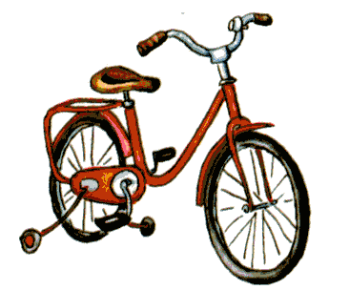

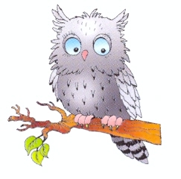
Жил-был звук «С»…

Slide 4

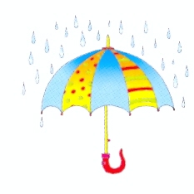
Жил-был звук «З»…

Slide 5
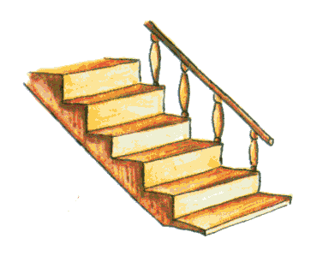
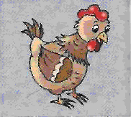

Жил-был звук «Ц»…

Slide 6
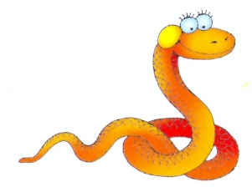
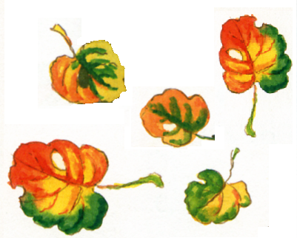
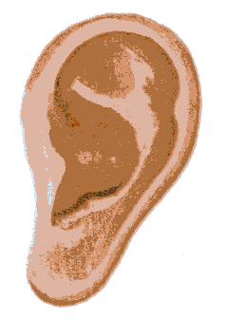

Жил-был звук «Ш»…
Ш

Slide 7


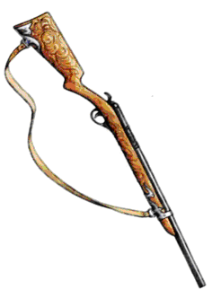



Жил-был звук «Ж»…

Slide 8
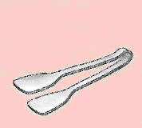
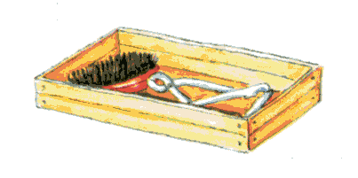
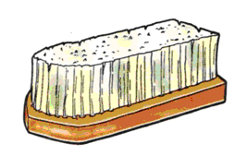
Жил-был звук «Щ»…

Slide 9
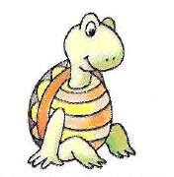

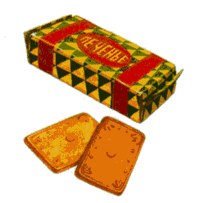
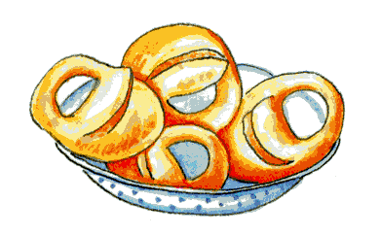
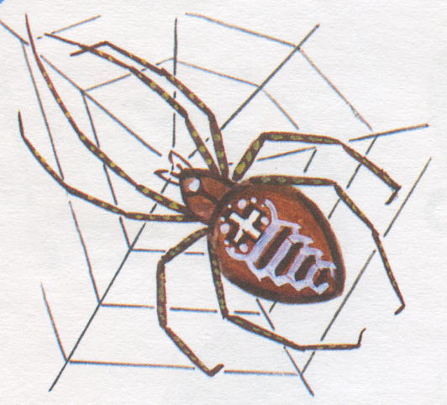

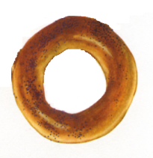
Жил-был звук «Ч»…

Slide 10


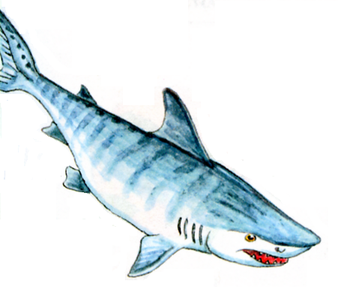

Жил-был звук «Л»…

Slide 11


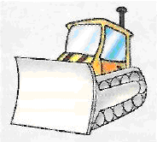

Жил-был звук «Р»…

